Slide 1
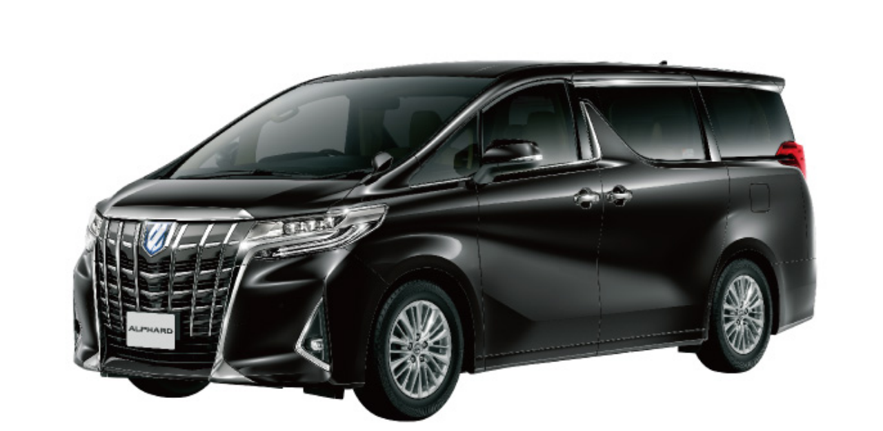
新島交通株式会社
〒556-0013大阪府大阪市浪速区戎本町1-9-28
スターレジデンス難波102
TEL：06-6632-8807 Email：niijima-koutsu@niijima-koutsu.com
FAX：06-7635-8689 https://www.niijima-koutsu.com/
料金表
大阪市内発貸切 | アルファード | ハイエース
運行時間 | 7人乗り | 10人乗り
3時間または45Kmまで | ¥15,260 円 | ¥16,910 円
4時間または60Kmまで | ¥20,220 円 | ¥22,430 円
5時間または75Kmまで | ¥25,180 円 | ¥27,950 円
6時間または90Kmまで | ¥30,140 円 | ¥33,470 円
7時間または105Kmまで | ¥35,100 円 | ¥38,990 円
8時間または120Kmまで | ¥37,930 円 | ¥42,120 円
9時間または135Kmまで | ¥42,890 円 | ¥47,640 円
10時間または150Kmまで | ¥47,850 円 | ¥53,160 円
超過30分毎 | ¥2,480円 | ¥2,760円

Slide 2
料金表
空港 送迎 | アルファード | ハイエース
運行時間 | 7人乗り | 10人乗り
関西国際空港⇔大阪市内 (定額料金) | ¥15,260 円 | ¥16,910 円
大阪国際空港⇔大阪市内 (定額料金) | ¥7,820 円 | ¥8,630 円
神戸国際空港⇔大阪市内 (定額料金) | ¥15,260 円 | ¥16,910 円
超過30分毎 | ¥2,480円 | ¥2,760円
料金表
その他 | アルファード | ハイエース
運行時間 | 7人乗り | 10人乗り
ミートサービス ※お客様を到着ゲートや電車のプラットフォームからお車まで ご案内するサービスです。 | ¥ 8,500円 (07:01 - 20:59) ¥ 11,500円 (21:00 - 07:00)
清掃費 ※ 喫煙されたり車の内装や座席を汚された場合に 別途料金申し受けます。 | 正式な金額は状況によって異なるため、後日お知らせします。
※お迎えの時間はお客様に設定していただきます。1日前の18時以降は変更不可となりますのでご了承ください。 ※空港、駅等の到着ロビーでのミートサービスをご利用の場合、別途、サービス利用料をご請求申し上げます。 ※上記料金には、消費税、他言語対応運転手指名料が含まれます(空き状況に応じて、他言語対応運転手を手配できかねる場合がございます、ご了承ください)。 ※22:00〜翌5:00の時間帯のご利用には深夜割増料金が適用され、記載料金の1.25倍の料金をご請求申し上げます。 ※ご請求金額は、お客様が実際にご乗車される時間ではなく、車両の出庫と帰庫の時間に基づき計算されます。 ※関西国際空港送迎は想定3時間、大阪国際空港送迎は想定2.5時間、神戸国際空港は想定3時間でご提供させていただいております。それ以上は30分ごとの料金が発生いたします。 ※料金は変動する可能性がございます。最新の料金表はwww.niijima-koutsu.comにてご確認ください。

